Slide 1
웹서버 스몰과제3
분반 B
20155137 안원영

Slide 2
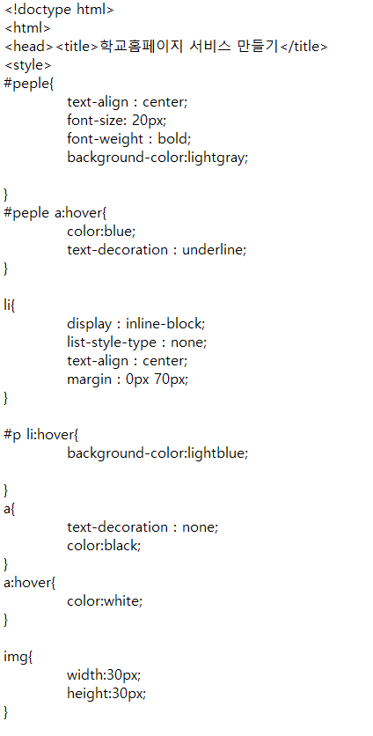
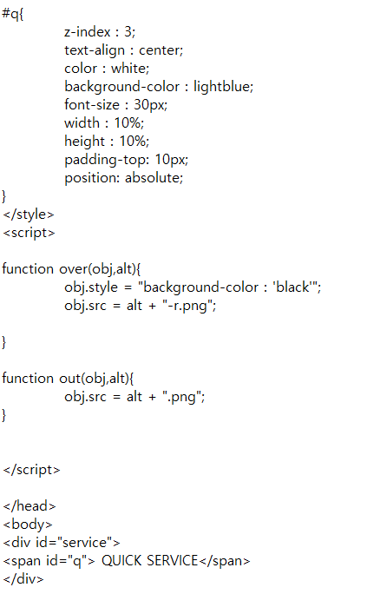
코드1

Slide 3
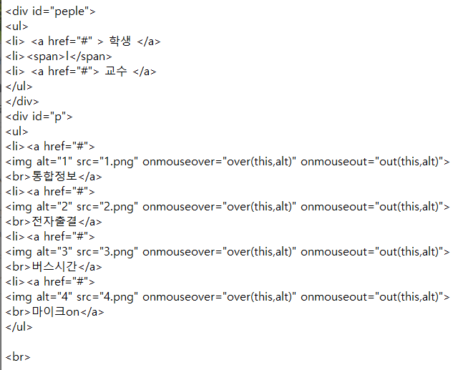
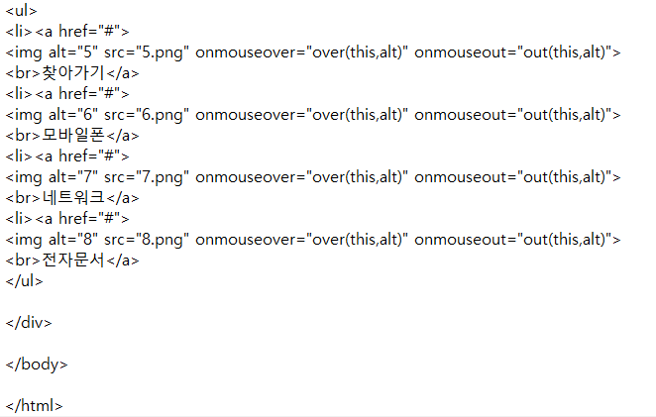
코드2

Slide 4
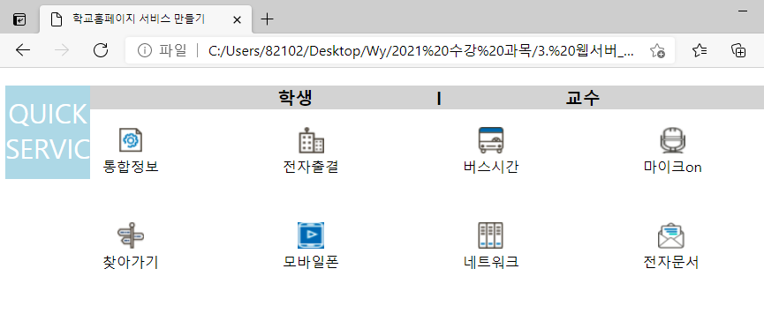
결과1(메인)

Slide 5
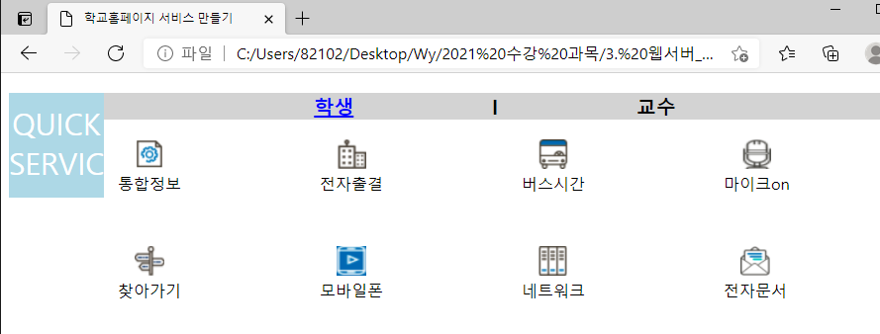
결과2(학생에 마우스 오버)

Slide 6
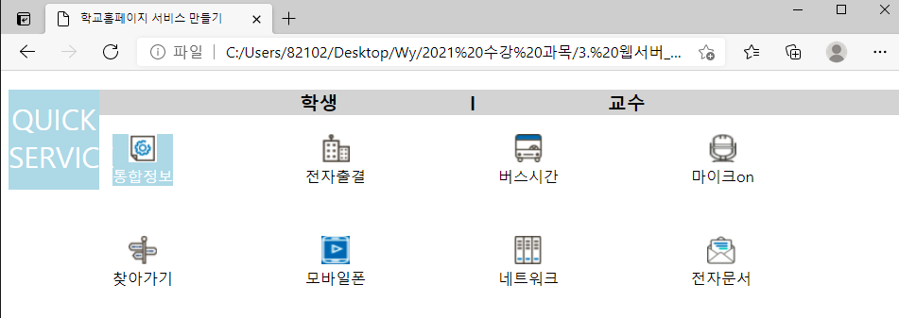
결과3(이미지에 마우스 오버)

